Slide 1
Rupsje Nooitgenoeg

Slide 2
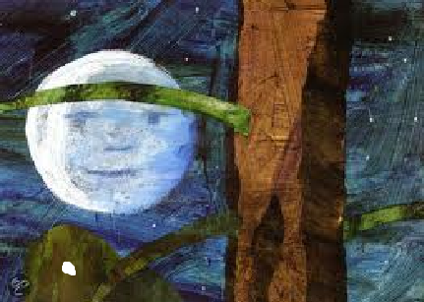
‘s Nachts lag er in het maanlicht een eitje op een blad.

Slide 3
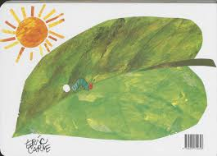
Op een mooie zondagmorgen ging de zon stralend en warm op en uit het eitje kroop- plop!- een piepklein hongerig rupsje.

Slide 4
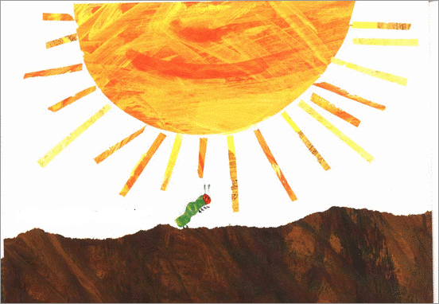
Hij ging op weg om eten te zoeken.

Slide 5
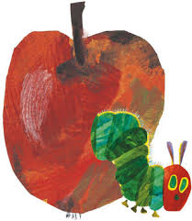
Op maandag at hij zich dwars door een appel heen, maar genoeg had hij nog niet.

Slide 6
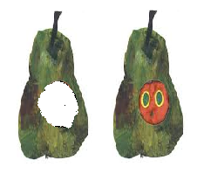
Op dinsdag at hij zich dwars door twee peren heen, maar genoeg had hij nog altijd niet.

Slide 7
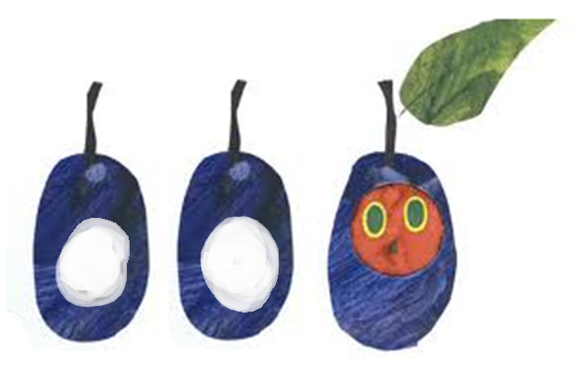
Op woensdag at hij zich dwars door drie pruimen heen, maar genoeg had hij nog altijd niet.

Slide 8
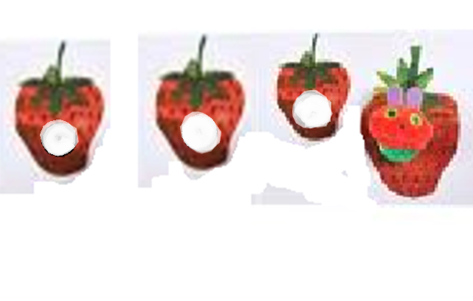
Op donderdag at hij zich dwars door vier aardbeien heen, maar genoeg had hij nog altijd niet.

Slide 9
Op vrijdag at hij zich dwars door vijf sinaasap-pels heen, maar genoeg had hij nog altijd niet.

Slide 10
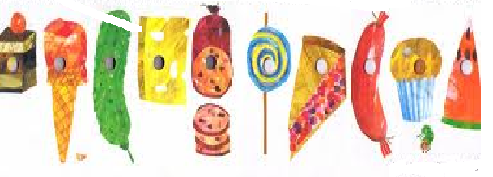
Op zaterdag at hij zich dwars door een stuk chocolade taart, een ijsje, een zure bom, een plak kaas, een stuk salami, een lolly, een stuk kersenvlaai, een worstje, een cakeje en een stuk meloen.
Op die avond had hij pijn in zijn buik.

Slide 11
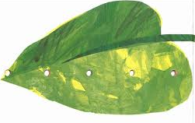
De volgende dag was het weer een zondag. De rups at zich door een groen blaadje heen. Het voelde zich nu al veel beter.

Slide 12
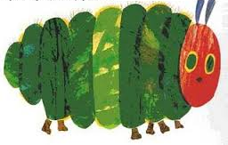
Hij had nu geen honger meer. En was ook niet meer klein, hij was een grote dikke rups geworden.

Slide 13
De grote rups bouwde een klein huisje voor zichzelf, dat cocon genoemd wordt. Daar bleef hij meer dan twee weken in zitten. Toen knabbelde hij een gat in de cocon, krabbelde weer naar buiten en…….

Slide 14
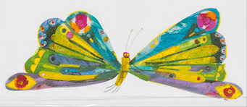
Was een wondermooie vlinder!

